Slide 1


TRƯỜNG TIỂU HỌC LONG BIÊN
TOÁN
LỚP 4A2
HÌNH BÌNH HÀNH
GIÁO VIÊN: Hoàng Thị Hinh

Slide 2
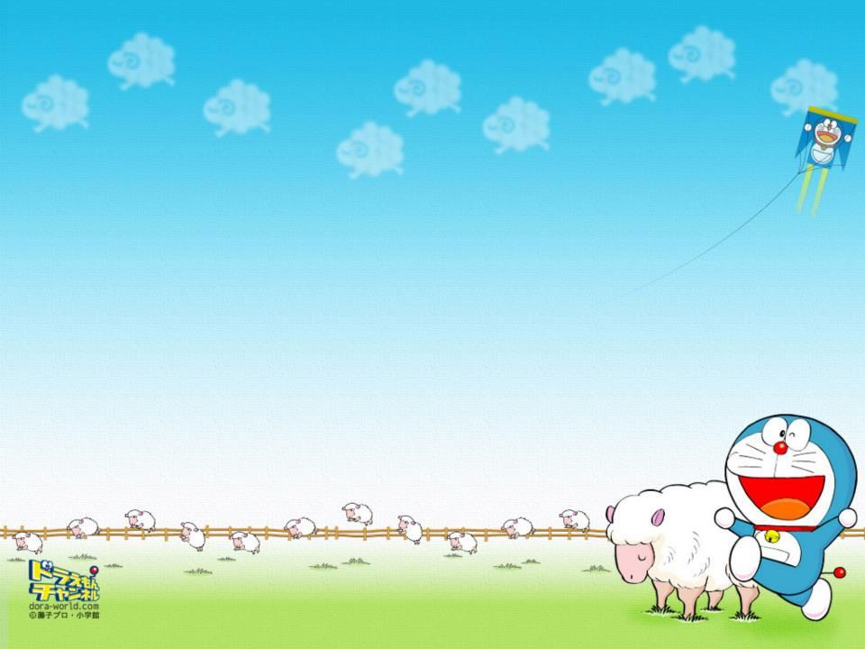
? Hãy nêu những hình học mà các em đã biết .
Hình chữ nhật
Hình vuông
Hình tròn
Hình tam giác

Slide 3
* Hoạt động 1 : Hình thành biểu tượng hình bình hành.
Hình bình hành ABCD có :
AB và CD là 2 cạnh đối diện
AD và BC là 2 cạnh đối diện
A
B
D
C

Slide 4
* Hoạt động 2 : Nhận biết đặc điểm của hình bình hành
A
B
AB và CD là 2 cạnh như thế nào ?
- AB và CD là 2 cạnh đối diện song song và bằng nhau
D
C
AD và BC là 2 cạnh như thế nào ?
- AD và BC là 2 cạnh đối diện song song và bằng nhau

Slide 5
? Sự khác nhau giữa hình bình hành và hình chữ nhật
Hình bình hành
Hình chữ nhật

Slide 6
Hình bình hành ABCD có :
AB và CD là 2 cạnh đối diện
AD và BC là 2 cạnh đối diện
A
B
Cạnh AB song song với cạnh DC
Cạnh AD song song với cạnh BC
AB = DC và AD = BC
D
C
Ghi nhớ : Hình bình hành có hai cặp cạnh đối diện song song và bằng nhau

Slide 7

* Hoạt động 3 : Luyện tập thực hành
Bài 1 : Trong các hình sau hình nào là hình bình hành ?
Hình bình hành
Hình thang
Hình bình hành
Hình 3
Hình 1
Hình 2
Hình thang
Hình bình hành
Hình 4
Hình 5

Slide 8
Bài 2 : Trong các hình sau, hình nào có 2 cặp cạnh đối diện song song và bằng nhau ?
Hình 1
Hình 2

Slide 9
Bài 3 :
Vẽ thêm 2 đoạn thẳng để được một hình bình hành

Slide 10
Bài 1 : Trong các hình sau hình nào là hình bình hành?
Hình bình hành
Hình thang
Hình 3
Hình vuông
Hình 1
Hình 2
Hình chữ nhật
Hình tròn
Hình 4
Hình 5

Slide 11
Bài 2 : Hình bình hành là hình như thế nào ? Điền Đúng, Sai (Đ,S)
S
Hình có 2 cạnh song song và bằng nhau
Hình có 2 cặp cạnh đối diện song song và bằng nhau
Hình có 2 cạnh song song không bằng nhau
Hình có 2 cạnh đối diện bằng nhau
Đ
S
S

Slide 12
Cảm ơn thầy cô và các bạn đã lắng nghe
Chúc các em học tốt !

